Slide 1
3
1
云原生的Java
Cloud Java
Innovating for the Future
Reactive Meetup
云原生时代的Java与Reactive
--技术路线
2
Reactive技术路线
Reactive
Reactive Tech
3
Reactive社区
Reactive Example
Reactive Group

Slide 2


云原生的Java
Java面临的危机

Slide 3
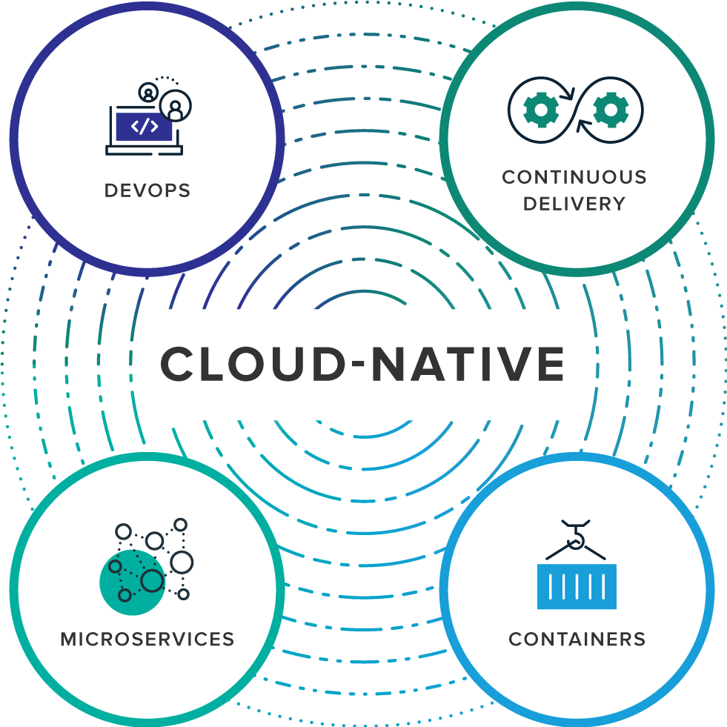


云原生的Java
Java面临的危机
Java的前提假设：
由少量的大型实例构成
长时间连续运行
设计重点：
长期的性能
有效使用大型硬件
开发大型软件
云原生的前提假设：
由大量的小型实例构成
面向失败设计和回弹性
设计重点：
容器友好性（镜像大小，资源消耗）
快速启动/重启（Serverless）
围绕业务能力构建软件（异构）

Slide 4
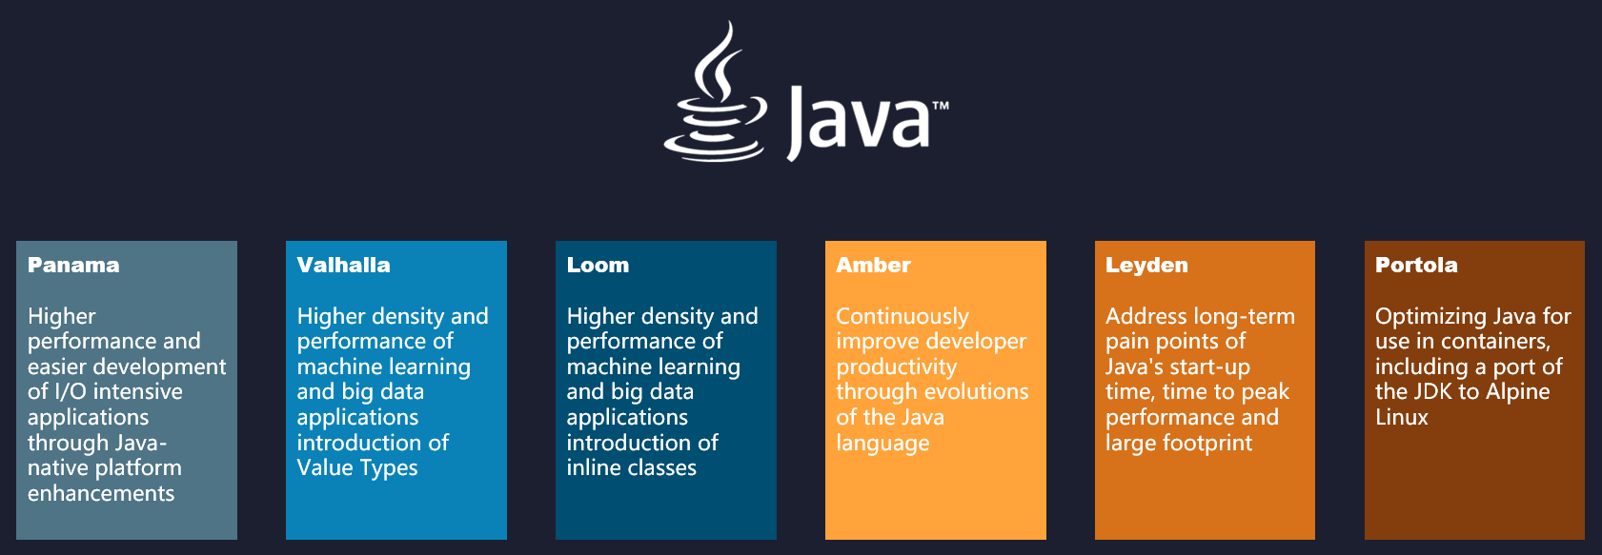
云原生的Java
面向未来的变革

Slide 5

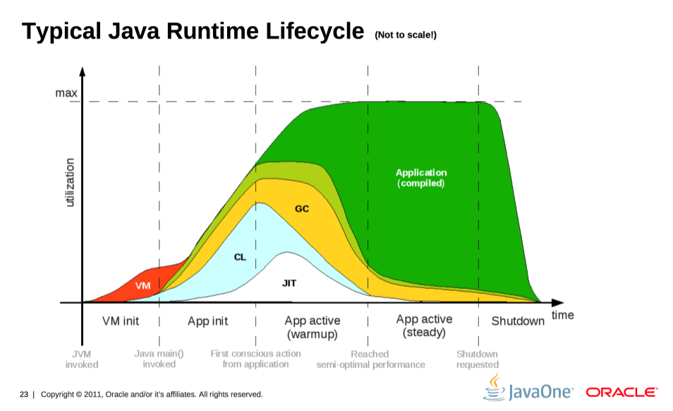
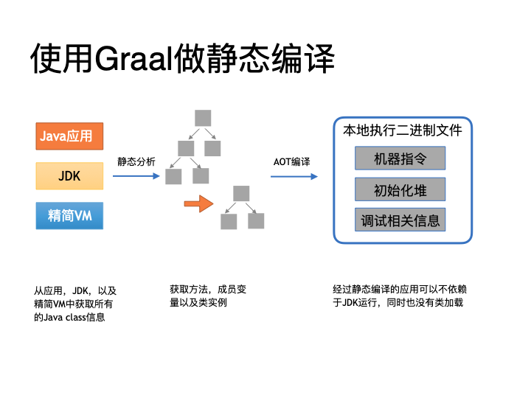
云原生的Java
Project Leyden
解决Java的启动时间，达到峰值性能的时间和占用大量内存的长期难题。
Spring

Slide 6
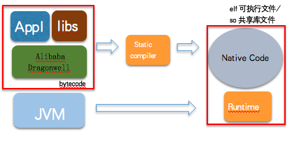
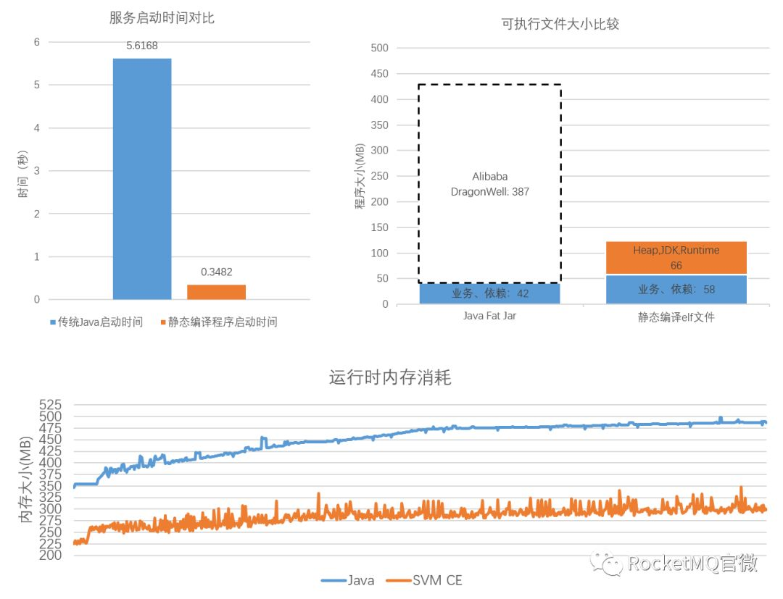
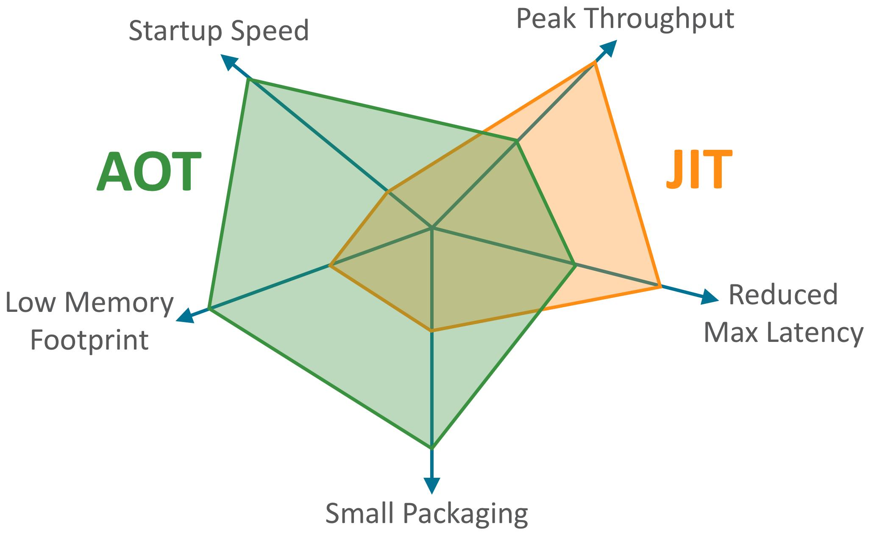
云原生的Java
Project Leyden

Slide 7
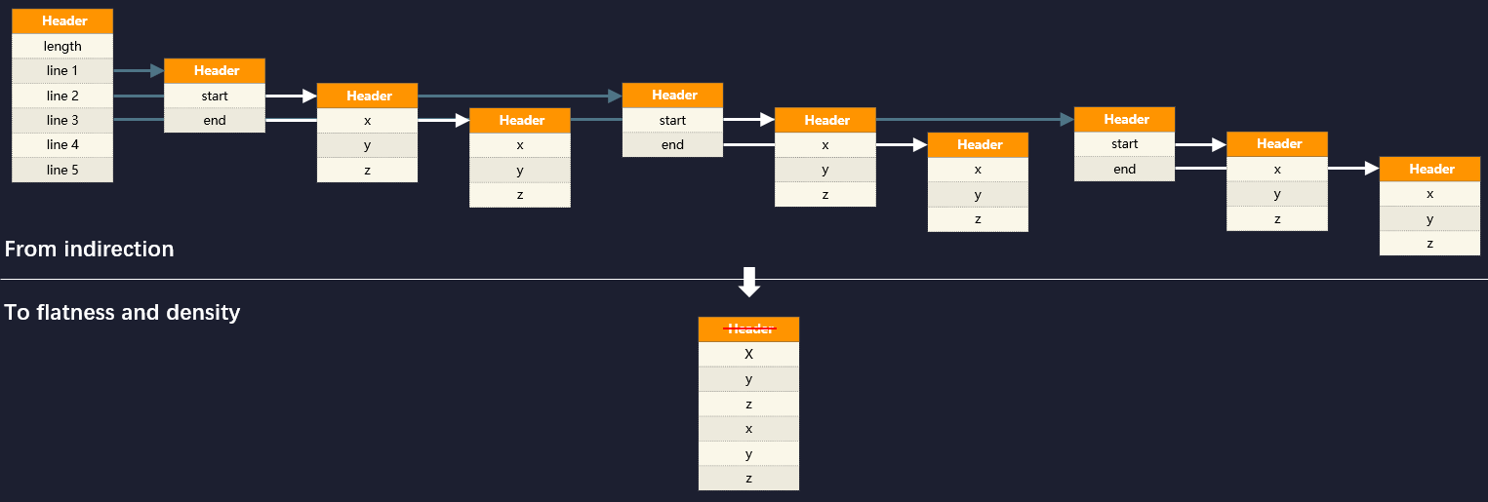

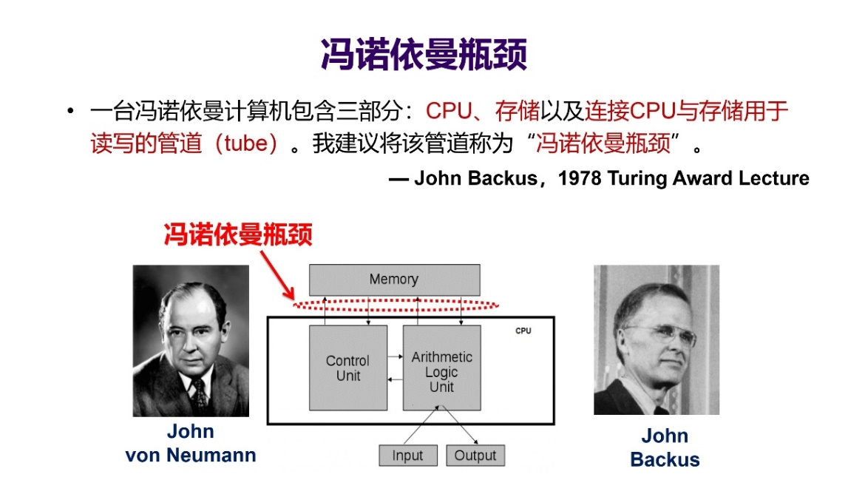
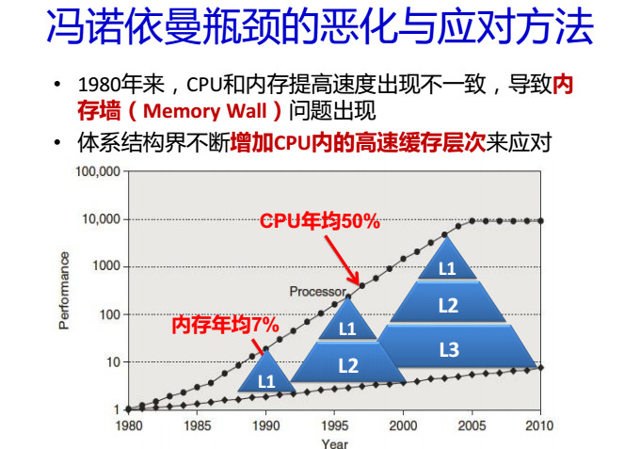
云原生的Java
Project Valhalla
程序=代码+数据
一切皆为对象

Slide 8






云原生的Java
Project Loom

Slide 9

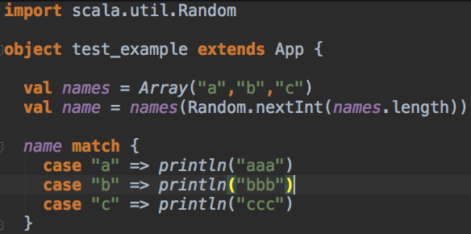
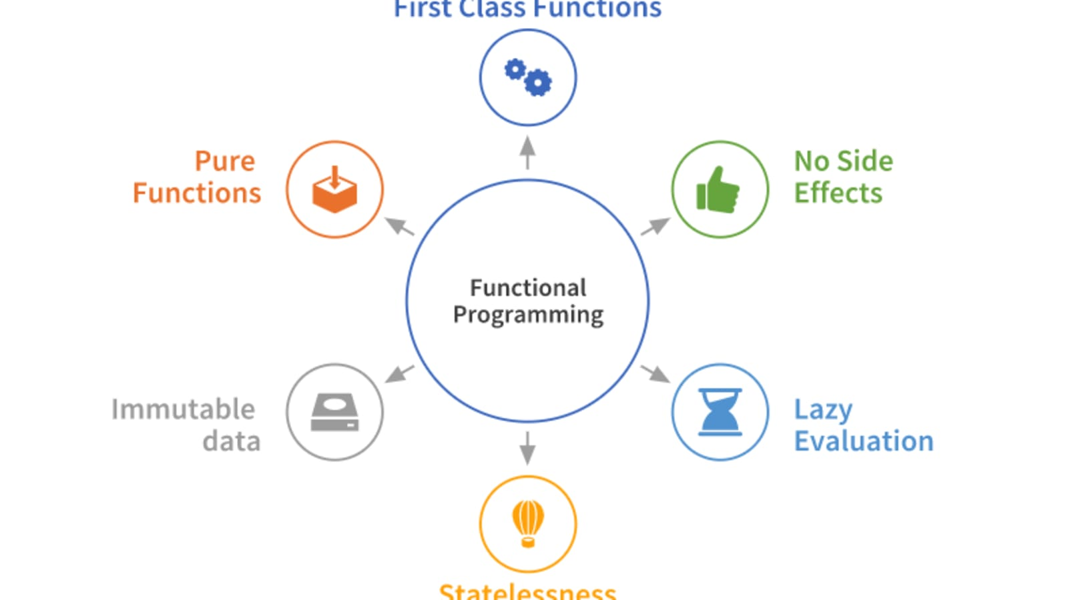
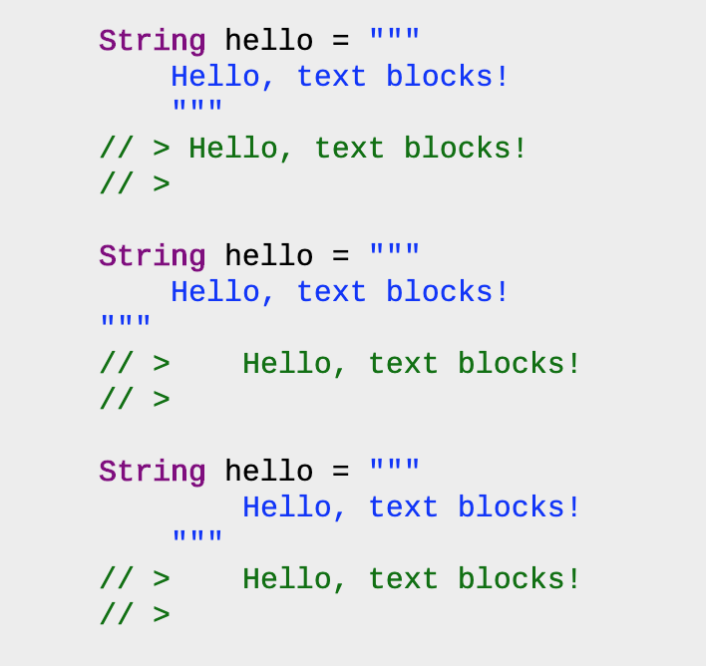
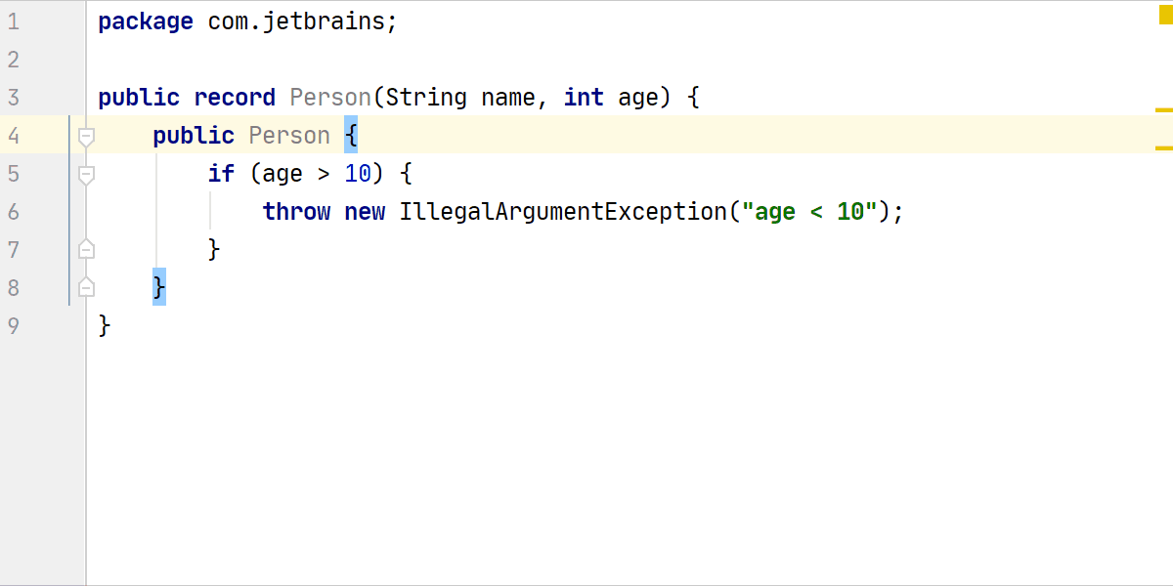

云原生的Java
Project Amber

Slide 10
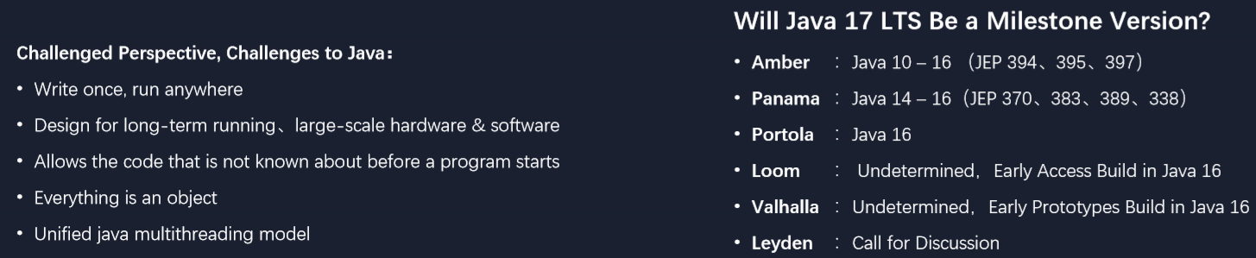
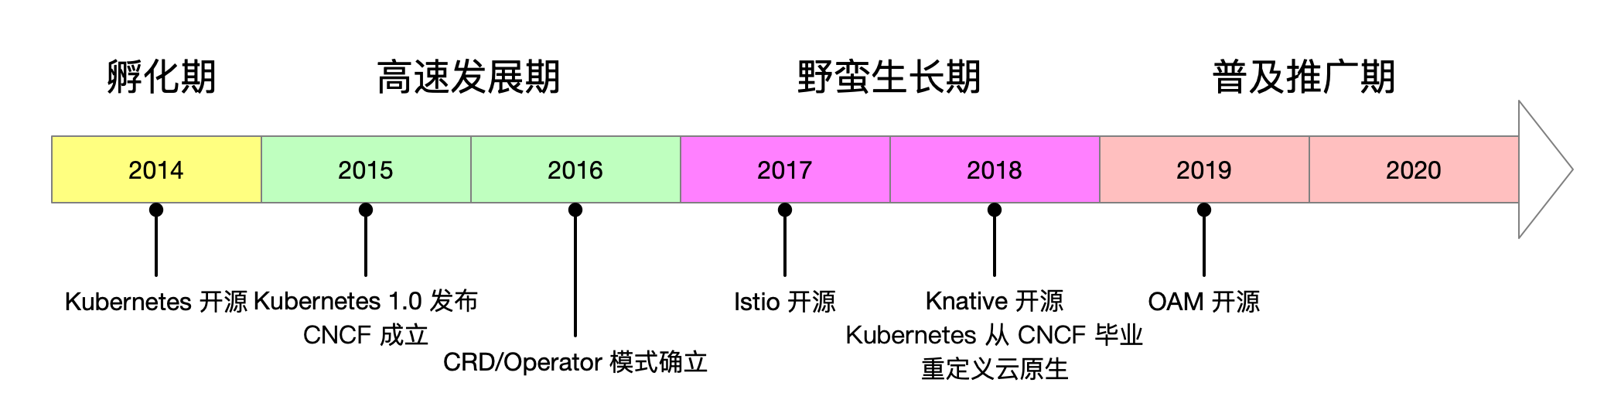
云原生的Java
未来趋势
技术发展迭代不会停歇，没有必要坚持什么“永恒的真理”，旧的原则被打破，只要合理，便是创新。

Slide 11
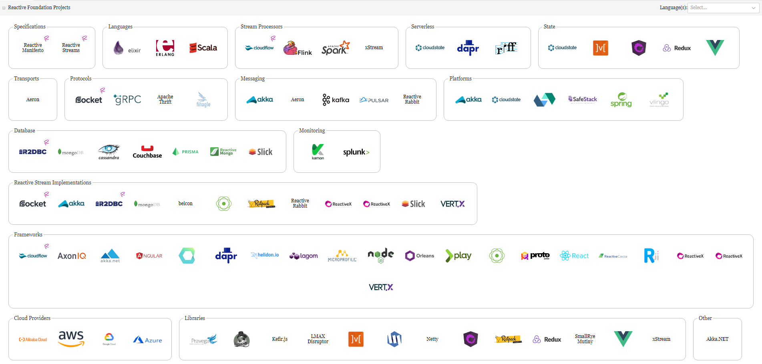
Reactive技术路线
Reactive：在移动设备，多核，云计算的世界中应用程序架构的最佳实践

Slide 12
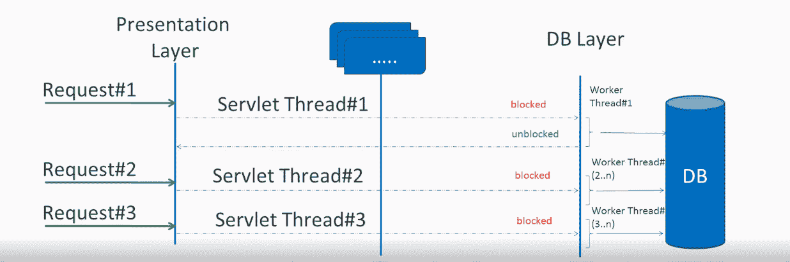
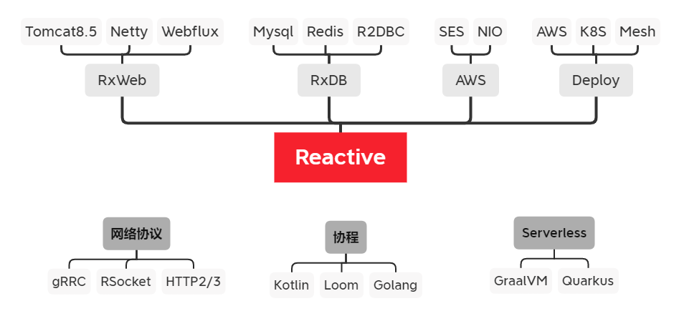
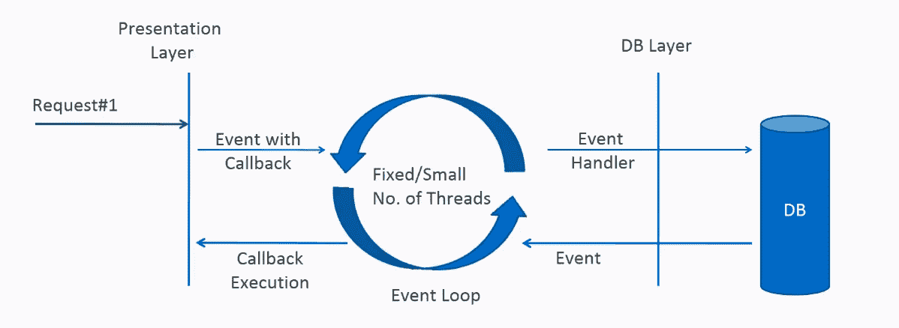
Reactive技术路线
Reactive技术路线
AWS
AWS

Slide 13
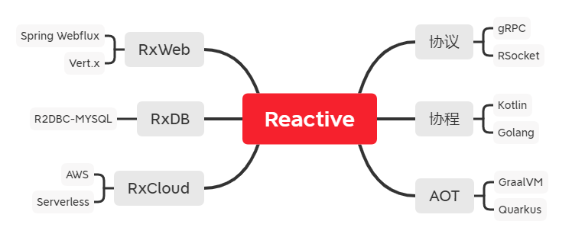
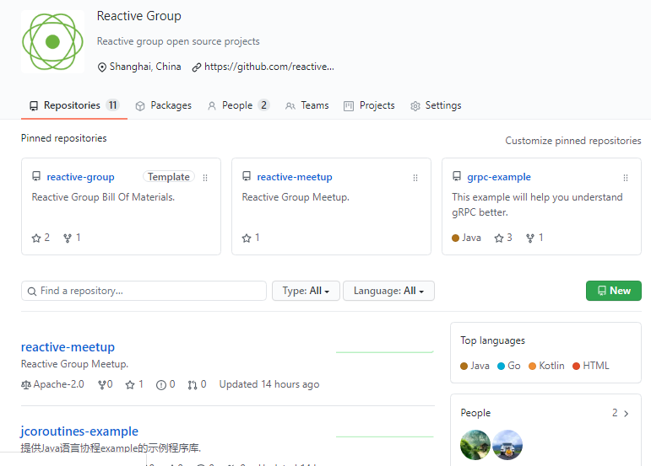


Reactive社区
grpc-example
Reactive社区
rxweb-example
rxdb-example
coroutines-e
cloud-example
graal-example
技术路线 Example
PR/Issue
Project

Slide 14

Reactive社区
Reactive兴趣小组
Reactive-Group

